Slide 1



Slide 2


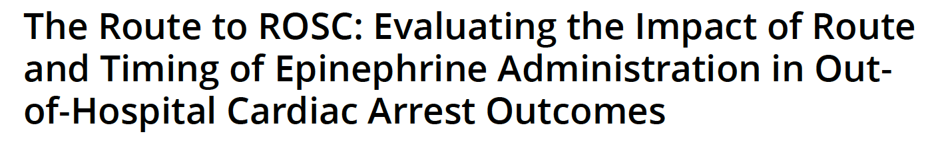

Slide 3
CONTEXTE
Arrêts cardio-respiratoires extra-hospitaliers : 347 000 appels/jour aux USA
Facteurs pronostiques : présence d’un témoin; MCE précoce; défibrillation précoce sur rythme initial choquable
Administration de l’adrénaline en cas d’absence de réponse aux manoeuvres réanimatoires initiales : surtout en IV ou en intra-osseux (si pas d’IV possible)
Pour chaque minute de retard à l’administration de l’adrénaline : - 4 à 10% de survie avec bon pronostic neurologique

Slide 4
OBJECTIFS DE L’ETUDE
Objectif principal :
- élaborer un modèle de prédiction de ROSC (retour à une circulation spontanée) incluant la voie d’administration initiale de l’adrénaline
Objectifs secondaires :
- déterminer les facteurs de risque de ROSC
- déterminer le délai avant 1ère administration de l’adrénaline

Slide 5
METHODOLOGIE DE L’ETUDE
Etude rétrospective de cohorte à partir de données de l’ESO
Base collaborative multicentrique : l’ESO regroupe de > 2000 équipes pré-hospitalières aux USA
Analyse à partir de données individuelles
Période d’inclusion : 01/01 – 31/12/2020

Slide 6
POPULATION DE L’ETUDE
Critères d’inclusion :
- ≥ 18 ans
- ACR extra-hospitalier hors traumatisme
- Témoin présent lors de l’ACR
- ≥ 1 bolus d’adrénaline en IV ou en intra-osseux
Critère de non inclusion :
- 1er bolus d’adrénaline administré
au moins 30 min après l’appel
initial

Slide 7
CRITERES DE JUGEMENT
Critère de jugement principal :
- retour à une circulation spontanée avant l’arrivée à l’hôpital
Critère secondaire :
- Odds ratio des différents facteurs de risque : caractéristiques démographiques; rythme initial chocable; contrôle des voies aériennes; étiologie de l’ACR

Slide 8
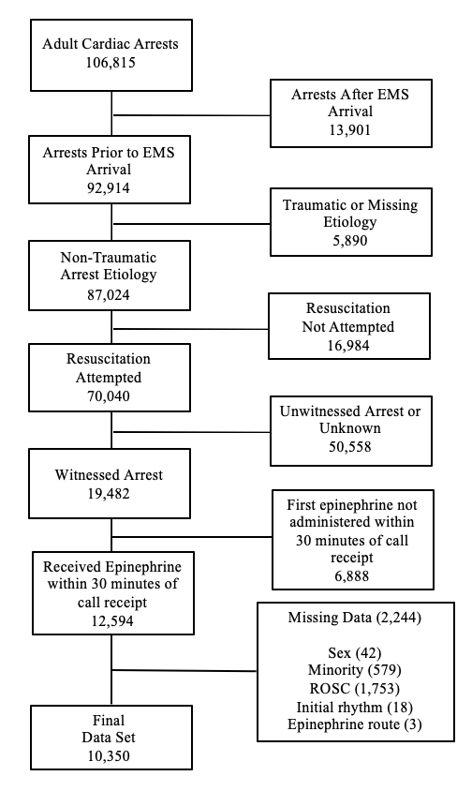
Flowchart
MCE débuté : 66%
ACR devant témoin : 18,2%
Adrénaline dans les 30 min : 65%

Slide 9
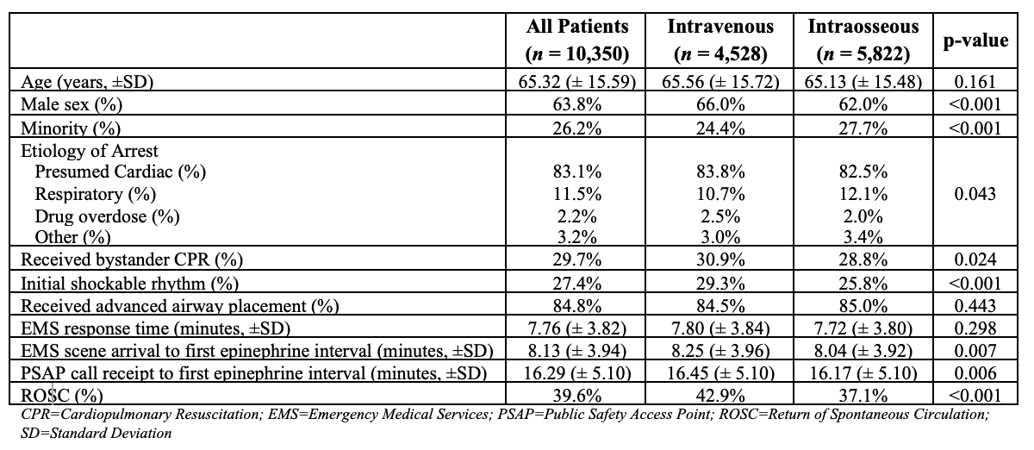
Caractéristiques de la population
Différences statistiquement significatives

Slide 10
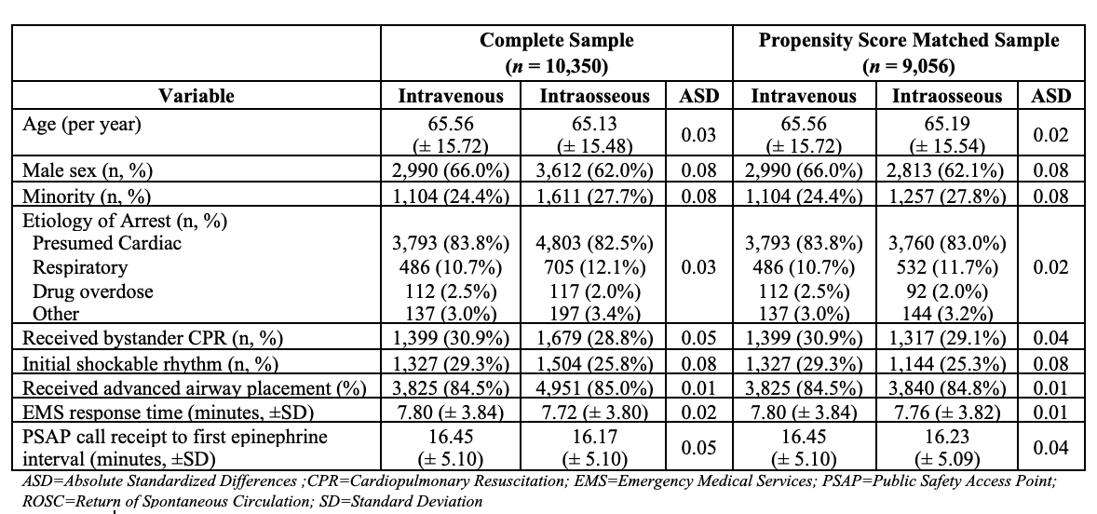
Caractéristiques de la population après appariement
Pas de différence statistiquement significative après appariement (ASD < 0,1)

Slide 11
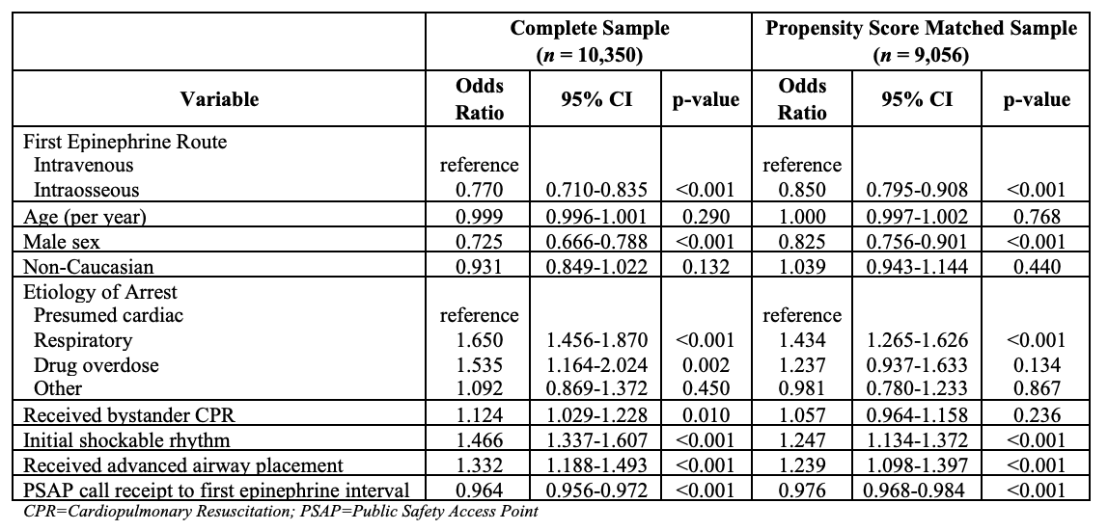
EFFETS DES CO-FACTEURS SUR LE ROSC
Pas de bénéfice de l’intra-osseuse; et d’administration retardée d’adrénaline

Slide 12
EFFETS DES CO-FACTEURS SUR LE ROSC
Facteurs bénéfiques :
rythme initial choquable;
MCE précoce
protection optimale des VAS;
arrêt hypoxique ou sur IMV

Slide 13
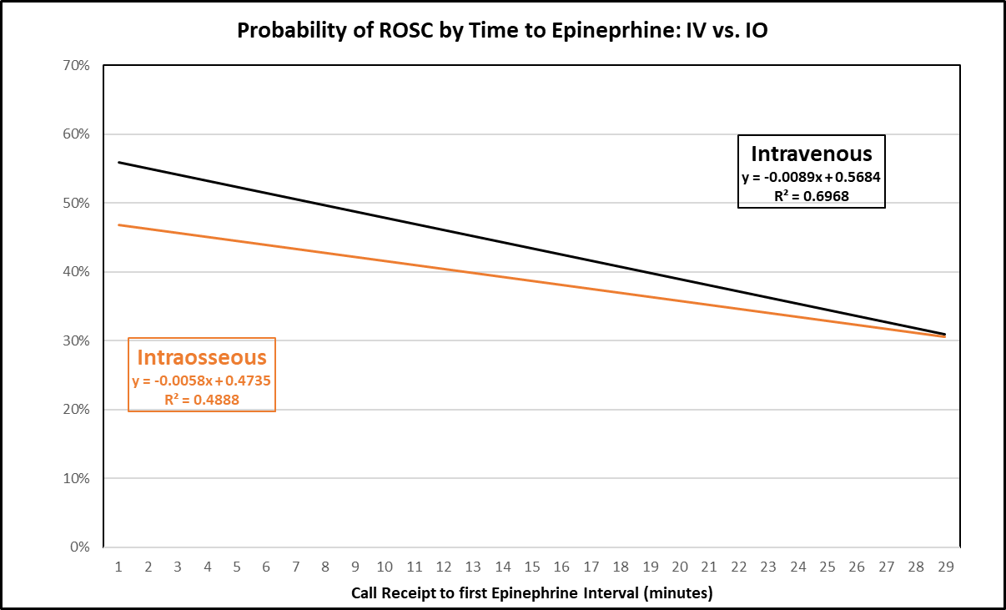
PROBABILITE DE ROSC EN FONCTION DE LA VOIE D’ABORD
Probabilité de ROSC initiale sans adrénaline : ≈ 50-55%
Diminution plus importante en cas d’IO
Même probabilité de ROSC entre les 2 voies si l’ administration d’adrénaline est réalisée > 30 min après appel

Slide 14
DELAI AVANT MISE EN PLACE D’UNE VOIE INTRA-VEINEUSE
+ 9 min pour mise en place d’une voie fonctionnelle

Slide 15
MESSAGES CLE
Chez les patients pris en charge pour un ACR extra-hospitalier devant témoin, l’administration d’adrénaline par voie intra-osseuse ne permet pas d’améliorer la ROSC mais doit être utilisée en 2nde intention si la voie IV n’est pas possible
Délai d’environ 9 min pour disposer d’une voie IV fonctionnelle
Pas de bénéfice d’une administration retardée (> 30 min) d’adrénaline sur la ROSC, qu’elle que soit la voie d’administration

